Slide 1

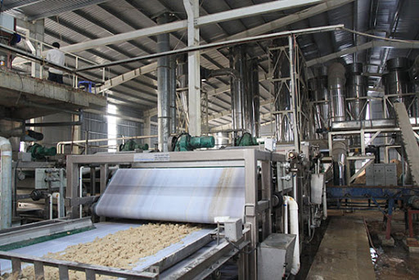




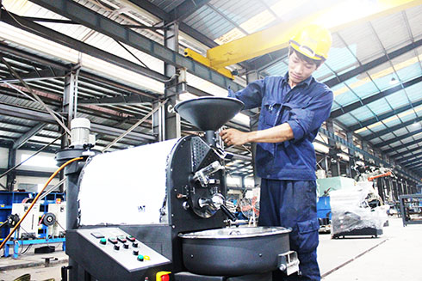
Nhu cầu
QUY TRÌNH ĐẶT HÀNG THIẾT KẾ MÁY MÓC-CƠ CẤU-ĐỒ GÁ…THEO YÊU CẦU KHÁCH HÀNG
Khách hàng gọi điện –Email chúng tôi-SĐT:0843.483.585 -lgiocnc@gmail.com
Kỹ sư của chúng tôi đến nhà xưởng của khách hàng để khảo sát+ lên ý tưởng(MIỄN PHÍ)
1
2
Chúng tôi tiến hành thiết kế sơ bộ và gửi khách hàng để xem xét-sửa đổi nếu cần thiết
Khách hàng duyệt-ký hợp đồng và cọc 30%-50% giá trị của hợp đồng
3
4
Chúng tôi hoàn thiện thiết kế-tiến hành gia công chế tạo-lắp ráp hoàn chỉnh sản phẩm
5
Vận chuyển-lắp đặt máy -chạy thử nghiệm -bàn giao sản phẩm- máy móc cho khách hàng
Khách hàng thanh toán hết số tiền còn lại theo giá trị hợp đồng
6
7

Slide 2
ĐIỀU GÌ XÃY RA TRONG 10 NĂM TỚI TRONG LĨNH VỰC KINH TẾ-ĐỜI SỐNG?
1.5G phát triển >>>Những thứ ko thực hiện được trên mạng hiện nay sẽ thực hiện được với 5G:
2.Xe ôto sẽ nhiều hơn
3.
4.
5.

